Slide 1
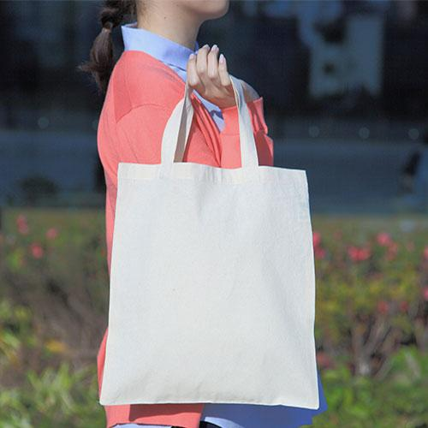
【提案書】
コットンショッピングバック
B4サイズ程の書類が入る、普段使いしやすいサイズ感のコットンショッピングバッグ。オリジナルプリントを施せば、販促・ノベルティ・物販・プレゼント用など、多用途に使える売れ筋商品です。
特徴
納期
納期スペース
仕様
素材 : シーチング：無漂白コットン100%(エコマーク付)
サイズ : 約W315×H360mm
容量 : 約7L
重量 : 約54g
備考 : エコマーク認定番号：20101002
お見積
お見積りスペース

